Slide 1
Εγχειρίδιο AgeWise
Ενότητα 1: Γηράσκων πληθυσμός και θετικές προσεγγίσεις στη γήρανση
Αναπτύχθηκε από την Elisa Klein-Peters | Proportional Message

Slide 2
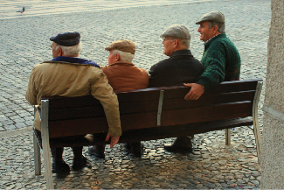
Πρόγραμμα & Μαθησιακά Αποτελέσματα
Δημογραφικές τάσεις στην Ευρώπη
Τρία πλαίσια για τη θετική γήρανση
  Υγιής γήρανση
  Ενεργός γήρανση
  Ποιότητα ζωής
Μέτρηση της ποιότητας ζωής
Ολιστική ευημερία
Επαγγελματικές προκλήσεις
Κατευθυντήριες οδηγίες για εκπαιδευτικούς
και επαγγελματίες
Τι θα γνωρίζουν ή θα μπορούν να κάνουν οι μαθητές/ριες;
Να εξηγούν τον αντίκτυπο των δημογραφικών μεταβολών στην Ευρώπη.
Να διακρίνουν μεταξύ των μοντέλων «Υγιούς Γήρανσης», «Ενεργού Γήρανσης» και «Ποιότητας Ζωής».
Να χρησιμοποιούν εργαλεία (CASP-19/WHOQOL) για τη μέτρηση της ευημερίας πέρα από την κλινική υγεία.
Να εφαρμόζουν μια οπτική με βάση το φύλο και τον πολιτισμό για να εντοπίζουν τα εμπόδια που αντιμετωπίζουν οι ηλικιωμένοι.
Να εξισορροπούν την «αξιοπρέπεια του κινδύνου» (αυτονομία) με τη θεσμική ασφάλεια (ευεργεσία).
Αυτή η φωτογραφία άγνωστου δημιουργού διατίθεται υπό την άδεια CC BY.

Slide 3
Δημογραφικά στοιχεία (Eurostat, 2024)
Η γήρανση του πληθυσμού στην Ευρώπη
Ο πληθυσμός της ΕΕ προβλέπεται να αρχίσει να μειώνεται τα επόμενα χρόνια, ενώ ο αριθμός των ηλικιωμένων αυξάνεται (Έκθεση για τη γήρανση του πληθυσμού της Ευρωπαϊκής Επιτροπής, 2024)
Ο δείκτης εξάρτησης των ατόμων τρίτης ηλικίας είναι ο λόγος του πληθυσμού τρίτης ηλικίας προς τον πληθυσμό σε ηλικία εργασίας και δίνει μια εικόνα της μεταβολής μεταξύ των δυνητικών συνταξιούχων και των δυνητικών εργαζομένων.
Ο δείκτης εξάρτησης των ηλικιωμένων για την ΕΕ ήταν 33,9 % την 1η Ιανουαρίου 2024, με λίγο περισσότερα από 3 άτομα σε ηλικία εργασίας για κάθε άτομο ηλικίας 65 ετών και άνω.
Notes:
Στις χώρες της ΕΕ, ο δείκτης κυμαινόταν από τα χαμηλότερα επίπεδα του 21,7% στο Λουξεμβούργο και του 23,6% στην Ιρλανδία —όπου υπήρχαν σχεδόν 5 άτομα σε ηλικία εργασίας για κάθε άτομο ηλικίας 65 ετών και άνω— έως τα υψηλότερα επίπεδα του 38,4% στην Ιταλία και του 38,2% στην Πορτογαλία, όπου υπήρχαν λιγότερα από 3 άτομα σε ηλικία εργασίας για κάθε άτομο ηλικίας 65 ετών και άνω.

Slide 4
Δημογραφικά στοιχεία (Eurostat, 2024)
Γήρανση του πληθυσμού στην Ευρώπη
Σύμφωνα με τα συλλεχθέντα στοιχεία, ο δείκτης εξάρτησης των ηλικιωμένων θα αυξηθεί περαιτέρω, φτάνοντας το 59,0 το 2070, ενώ το μεγαλύτερο μέρος της αύξησης αναμένεται να σημειωθεί ήδη έως το 2045.
Χώρα | Πληθυσμός 1 Ιανουαρίου 2024 | Δείκτης εξάρτησης των ηλικιωμένων* 2024 | Μέση ηλικία σε έτη το 2024 | Αύξηση του αριθμού των ατόμων ηλικίας 65 ετών και άνω μεταξύ 2014 και 2024
Γερμανία | 83,4 εκατομμύρια 19% του συνόλου της ΕΕ | 35,2 | 45,5 | 20,9% έως 22,4%
Γαλλία | 68,4 εκατομμύρια 15% του συνόλου της ΕΕ | 34,8 | 42,6 | 18,0% έως 21,4%
Ρουμανία | 19,07 εκατομμύρια 4,2% του συνόλου της ΕΕ | 31,2 | 43,8 | 13,9% έως 17,7%
Κύπρος | 934 000 0,2% του συνόλου της ΕΕ | 26,5 | 40,6 | 16,5% έως 20,0%
Πορτογαλία | 10,64 εκατομμύρια 2,4% του συνόλου της ΕΕ | 38,2 | 47,1 | 20,0% – 24,1%
Ευρώπη | 449,31 εκατομμύρια | 33,9 | 44,7 | 18,7% έως 21,6%

Slide 5
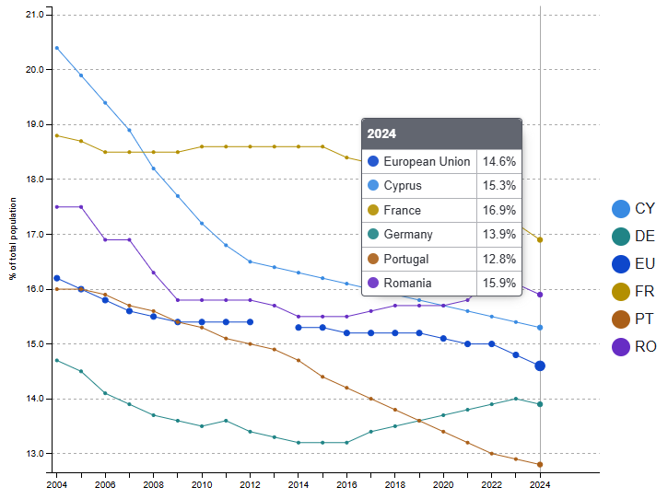
Δημογραφικά στοιχεία (Eurostat, 2024)
Πληθυσμός ηλικίας κάτω των 15 ετών ως ποσοστό του συνολικού πληθυσμού στις χώρες-εταίρους του προγράμματος «Never Gets Old»

Slide 6





Δημογραφικά στοιχεία στις χώρες-εταίρους
Η Πορτογαλία, μαζί με την Ιταλία και την Ελλάδα, καταγράφει σήμερα έναν από τους υψηλότερους δείκτες εξάρτησης των ηλικιωμένων στην ΕΕ, με τη διάμεση ηλικία του πληθυσμού της να αυξάνεται με έναν από τους ταχύτερους ρυθμούς στην περιοχή (Eurostat, 2024).
Η Γερμανία παρουσίασε πρόσφατα μια ελαφρά σταθεροποίηση ή μείωση της μέσης ηλικίας, φαινόμενο που αποδίδεται στην εισροή νεότερου μεταναστευτικού εργατικού δυναμικού.
Η Γαλλία εξακολουθεί να διατηρεί έναν από τους μεγαλύτερους και πιο ανθεκτικούς πληθυσμούς· ωστόσο, δεν είναι απρόσβλητη από τη «γήρανση», η οποία έχει μετατοπίσει την εστίαση της εθνικής πολιτικής προς τη μακροπρόθεσμη βιωσιμότητα των συστημάτων κοινωνικής πρόνοιας.
Η Ρουμανία έχει καταγράψει μία από τις σημαντικότερες σχετικές μειώσεις του πληθυσμού στην ΕΕ (περίπου -11% από το 2004), λόγω της μετανάστευσης του πληθυσμού σε ηλικία εργασίας
Η Κύπρος έχει καταγράψει την υψηλότερη σχετική αύξηση πληθυσμού στην Ένωση (29 % από το 2004), ωστόσο, παραδόξως, αντιμετωπίζει μείωση του ποσοστού των παιδιών.

Slide 7

Δημογραφικά στοιχεία – Γήρανση του πληθυσμού στην Ευρώπη
Τα στοιχεία υπογραμμίζουν τη μετάβαση από μια περίοδο δημογραφικού πλεονεκτήματος (μια χώρα διαθέτει μεγάλο και νεαρό ενεργό πληθυσμό) σε μια περίοδο δημογραφικού μειονεκτήματος.
Με άλλα λόγια: δεν μπορούμε πλέον να βασιζόμαστε σε μια τεράστια ομάδα νέων εργαζομένων για να στηρίξουμε την οικονομία· αντίθετα, πρέπει να βρούμε νέους τρόπους για να στηρίξουμε μια πολύ πιο γηρασμένη κοινωνία.
Notes:
Η δημογραφική επιβάρυνση εμφανίζεται όταν η μείωση του εργατικού δυναμικού και η αύξηση του ηλικιωμένου πληθυσμού επιβραδύνουν την οικονομική ανάπτυξη μιας χώρας. Αυτό συμβαίνει επειδή υπάρχουν λιγότεροι εργαζόμενοι που καταβάλλουν φόρους για να καλύψουν τα αυξανόμενα έξοδα, για παράδειγμα, των συντάξεων, της υγειονομικής περίθαλψης και των κοινωνικών υπηρεσιών για τους ηλικιωμένους πολίτες.

Slide 8
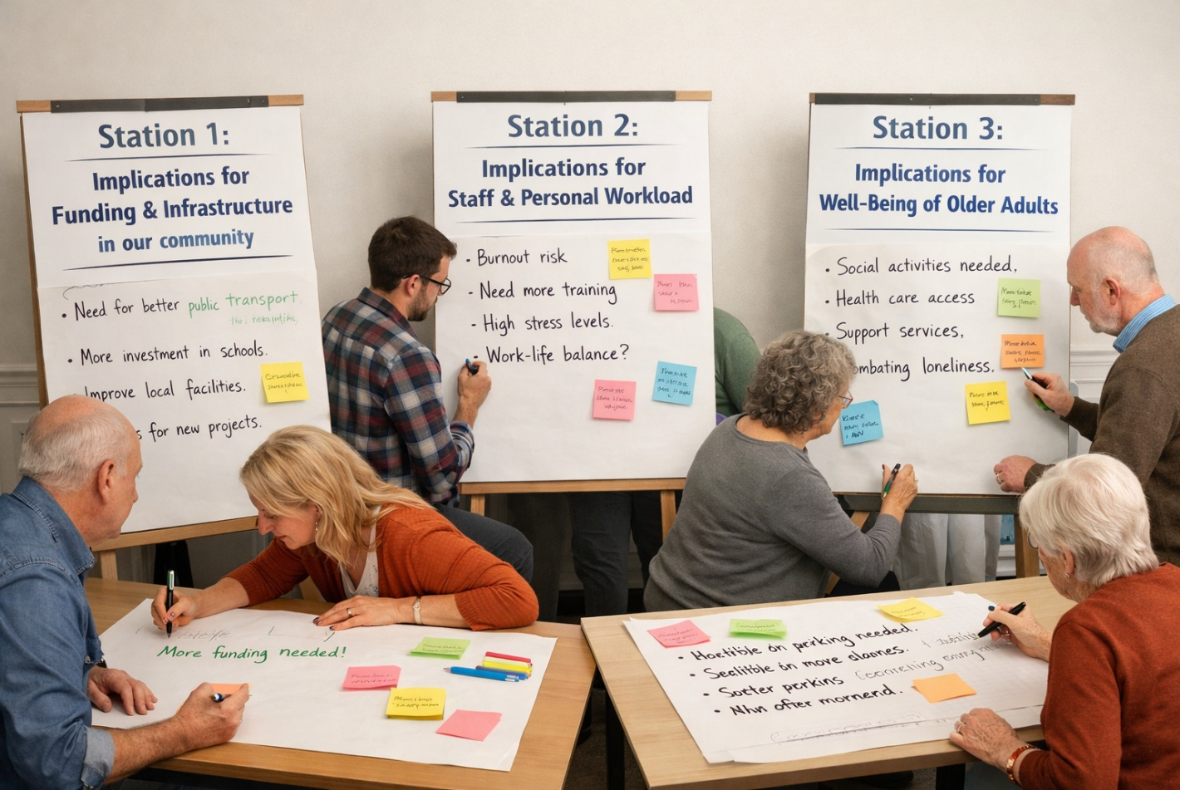
Δημογραφικά στοιχεία – Γήρανση του πληθυσμού στην Ευρώπη
Άσκηση 1 – World Café
Στόχος: Σύνδεση των δεδομένων της ΕΕ με τη συγκεκριμένη περιφερειακή και επαγγελματική πραγματικότητα των μαθητών.
Δημιουργία τριών «σταθμών» (τραπεζιών):
Σταθμός 1: Επιπτώσεις στη χρηματοδότηση και τις υποδομές της κοινότητάς μας.
Σταθμός 2: Επιπτώσεις στο προσωπικό και στον ατομικό φόρτο εργασίας.
Σταθμός 3: Επιπτώσεις στην ευημερία των ηλικιωμένων.
Notes:
Οι ομάδες αφιερώνουν 5 λεπτά σε κάθε σταθμό, καταγράφοντας τις σκέψεις τους σε φύλλα χαρτιού, πριν προχωρήσουν στον επόμενο. Μετά από τρεις γύρους, τα αποτελέσματα θα παρουσιαστούν και θα συζητηθούν με όλη την ομάδα. Παρά ορισμένες διαφορές στα αριθμητικά στοιχεία μεταξύ των χωρών, ποια είναι η μία πρόκληση ή τάση που φαίνεται να είναι κοινή για όλους μας; Πώς εξηγούν αυτά τα στοιχεία αυτό που παρατηρείτε καθημερινά στη μονάδα σας ή στους ενοίκους σας αυτή τη στιγμή; Αν έπρεπε να επιλέξετε μόνο μία πληροφορία από αυτά τα φύλλα για να τη μοιραστείτε με έναν συνάδελφο που δεν ήταν εδώ σήμερα, ποια θα ήταν αυτή και γιατί;

Slide 9

Πλαίσια για τη θετική γήρανση
Καθώς ο ευρωπαϊκός και ο παγκόσμιος πληθυσμός υφίσταται δημογραφικές αλλαγές, το επίκεντρο της γεροντολογίας και της κοινωνικής πολιτικής έχει μετατοπιστεί από:
Ένα πλαίσιο παρέχει έναν τρόπο κατανόησης και μπορεί να αποτελέσει εργαλείο για την οργάνωση προγραμμάτων ή υπηρεσιών για ηλικιωμένους.
Πλαίσια θετικής γήρανσης: θεωρούν τη γήρανση ως μια συνεχιζόμενη περίοδο ανάπτυξης, εξέλιξης και δυνατοτήτων.
Μοντέλο βασισμένο στις ελλείψεις: θεωρεί τη γήρανση κυρίως ως μια περίοδο αναπόφευκτης παρακμής ή ασθένειας.

Slide 10
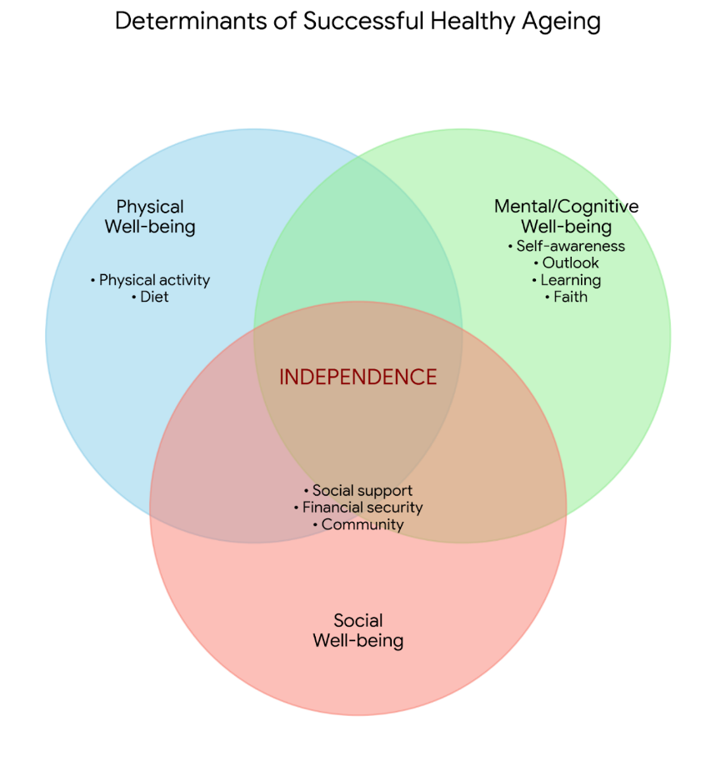
Πλαίσια για τη θετική γήρανση
Υγιής γήρανση: Μια λειτουργική προσέγγιση
Η υγιής γήρανση είναι η διαδικασία ανάπτυξης και διατήρησης της λειτουργικής ικανότητας που επιτρέπει την ευημερία στην τρίτη ηλικία (ΠΟΥ, 2020).
Η λειτουργική ικανότητα είναι η ικανότητα που επιτρέπει στους ανθρώπους να είναι και να κάνουν ό,τι θεωρούν σημαντικό (Beard et al., 2016). Αναφέρεται ως η ικανότητα:
  να ικανοποιούν τις βασικές τους ανάγκες,
  να μαθαίνουν, να εξελίσσονται και να λαμβάνουν αποφάσεις,
  να είναι κινητικά ανεξάρτητοι,
  να δημιουργούν και να διατηρούν σχέσεις, και
  να συνεισφέρουν στην κοινωνία.
Δεδομένα βάσει της μελέτης των Abud et al., 2022.

Slide 11
Πλαίσια για τη θετική γήρανση
Παραδείγματα υγιούς γήρανσης
Αστική υποδομή φιλική προς τους ηλικιωμένους
Διατροφική ασφάλεια και προληπτική υγεία
Αυτοδιαχείριση και προώθηση της υγείας

Slide 12
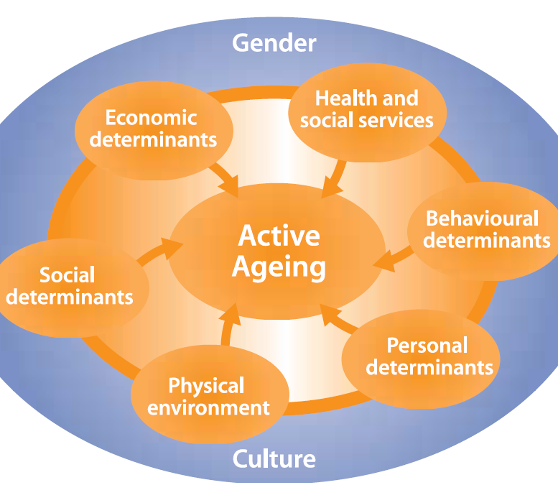
Πλαίσια για τη θετική γήρανση
Ενεργός γήρανση: Βελτιστοποίηση των ευκαιριών
Η ενεργός γήρανση είναι η διαδικασία βελτιστοποίησης των ευκαιριών για υγεία, συμμετοχή και ασφάλεια, με στόχο τη βελτίωση της ποιότητας ζωής καθώς οι άνθρωποι γερνούν (ΠΟΥ, 2002).
Ο όρος «ενεργός» αναφέρεται στη συνεχή συμμετοχή στην κοινωνική, οικονομική, πολιτιστική, πνευματική και πολιτική ζωή, και όχι απλώς στην ικανότητα να είναι κανείς σωματικά ενεργός ή να συμμετέχει στο εργατικό δυναμικό. Βασίζεται σε τρεις πυλώνες: την υγεία, τη συμμετοχή και την ασφάλεια.
Notes:
Υπηρεσίες Υγείας και Κοινωνικής Πρόνοιας: Προαγωγή της υγείας, πρόληψη ασθενειών, μακροχρόνια φροντίδα, υπηρεσίες ψυχικής υγείας.
Συμπεριφορικοί καθοριστικοί παράγοντες: Διακοπή του καπνίσματος, σωματική δραστηριότητα, υγιεινή διατροφή, στοματική υγεία, κατανάλωση αλκοόλ, φαρμακευτική αγωγή.
Προσωπικοί καθοριστικοί παράγοντες: Βιολογία, γενετική, ψυχολογικοί παράγοντες.
Φυσικό περιβάλλον: «Περιβάλλον φιλικό προς τους ηλικιωμένους, ασφαλής στέγαση, πρόληψη πτώσεων, απουσία ρύπανσης (καθαρό νερό, αέρας και ασφαλή τρόφιμα).
Κοινωνικοί καθοριστικοί παράγοντες: Κοινωνική υποστήριξη, εκπαίδευση και αλφαβητισμός, πρόληψη της βίας και της κακοποίησης.
Οικονομικοί καθοριστικοί παράγοντες: Εισόδημα, κοινωνική προστασία, οικονομική ασφάλεια

Slide 13
Πλαίσια θετικής γήρανσης
Ενεργός γήρανση: Βελτιστοποίηση των ευκαιριών
Ο πολιτισμός λειτουργεί ως το γενικότερο περιβάλλον για τα άτομα, καθορίζοντας τις κοινωνικές απόψεις σχετικά με τη διαδικασία της γήρανσης, τις συμπεριφορές που αποσκοπούν στη διατήρηση της υγείας ή τις συνθήκες διαβίωσης.
Το φύλο λειτουργεί ως κρίσιμος παράγοντας για την καταλληλότητα των πολιτικών, υπογραμμίζοντας πώς οι διαφορετικές κοινωνικές θέσεις και οι παραδοσιακοί ρόλοι οδηγούν σε μοναδικούς κινδύνους: οι γυναίκες συχνά αντιμετωπίζουν αυξημένη φτώχεια λόγω της παροχής μη αμειβόμενης φροντίδας καθ’ όλη τη διάρκεια της ζωής τους , ενώ οι άνδρες είναι στατιστικά πιο επιρρεπείς σε επαγγελματικούς κινδύνους και συμπεριφορές ανάληψης κινδύνου.
Αυτονομία
Ανεξαρτησία
Ποιότητα ζωής
Προσδόκιμο υγιούς ζωής
Notes:
Ο πολιτισμός και το φύλο κατατάσσονται ως διατομεακοί καθοριστικοί παράγοντες, καθώς δεν υφίστανται μεμονωμένα, αλλά λειτουργούν ως θεμελιώδεις παράγοντες που διαμορφώνουν και επηρεάζουν κάθε άλλο παράγοντα του πλαισίου της ενεργού γήρανσης.

Slide 14
Πλαίσια για τη θετική γήρανση
Παραδείγματα ενεργού γήρανσης
Διαγενεακή καθοδήγηση
Δια βίου συμμετοχή και συνηγορία
Πανεπιστήμιο για ηλικιωμένους

Slide 15

Πλαίσια θετικής γήρανσης
Ποιότητα ζωής: Η υποκειμενική εμπειρία
Η ποιότητα ζωής είναι η αντίληψη ενός ατόμου για τη θέση του στη ζωή, στο πλαίσιο του πολιτισμού και των συστημάτων αξιών στα οποία ζει και σε σχέση με τους στόχους, τις προσδοκίες, τα πρότυπα και τις ανησυχίες του (WHOQOL, 1998).
Αποτελεί ζωτικό δείκτη ευημερίας που παραμένει ακόμη και όταν η σωματική υγεία επιδεινώνεται και συνδέεται στενά με τις έννοιες της αυτονομίας (η ικανότητα να κάνει κανείς τις δικές του επιλογές) και του ελέγχου επί των καθημερινών δραστηριοτήτων (Wiggins et al., 2004).
Notes:
Ενώ τα πλαίσια της «Υγιούς και Ενεργού Γήρανσης» εστιάζουν στη λειτουργική ικανότητα και την κοινωνική συμμετοχή, το πλαίσιο της «Ποιότητας Ζωής» επικεντρώνεται στην υποκειμενική εμπειρία του ατόμου όσον αφορά τη δική του ύπαρξη. Η Ποιότητα Ζωής μετρά πόσο ικανοποιημένο αισθάνεται ένα άτομο από τις κοινωνικές του σχέσεις, την αίσθηση αξιοπρέπειας που έχει και την ικανότητά του να επιδιώκει την αυτοπραγμάτωση στην τρίτη ηλικία

Slide 16
Πλαίσια για τη θετική γήρανση
Παραδείγματα ποιότητας ζωής
Διατήρηση του προσωπικού στυλ και της ταυτότητας
Ιδιωτικότητα και οικειότητα
Αυτονομία στις μικρές αποφάσεις

Slide 17

Πλαίσια για τη θετική γήρανση
Μέτρηση της ποιότητας ζωής
WHOQOL-BREF: ένα ερωτηματολόγιο 26 ερωτήσεων που αξιολογεί τέσσερις βασικούς τομείς: σωματική υγεία, ψυχολογική υγεία, κοινωνικές σχέσεις και περιβάλλον
(διαθέσιμο για λήψη σε περισσότερες από 40 γλώσσες).
CASP-19: σχεδιασμένο για ηλικιωμένους πληθυσμούς, απομακρύνεται από τους δείκτες που σχετίζονται με την υγεία και εστιάζει στην ευημερία στα γεράματα. Μετρά τέσσερις θεωρητικά θεμελιωμένες διαστάσεις: Έλεγχο, Αυτονομία, Αυτοπραγμάτωση και Ευχαρίστηση
(διαθέσιμο σε πολλές γλώσσες).
Notes:
Για τη μέτρηση της υποκειμενικής εμπειρίας της γήρανσης, οι ερευνητές και οι επαγγελματίες βασίζονται συνήθως σε επικυρωμένα, τεκμηριωμένα εργαλεία που αποτυπώνουν τον πολυδιάστατο χαρακτήρα της ευημερίας. Δύο από τα πιο αναγνωρισμένα παγκοσμίως πλαίσια για την αξιολόγηση της ποιότητας ζωής είναι το WHOQOL-BREF (ΠΟΥ) και το CASP-19 (Wiggins, 2004).

Slide 18
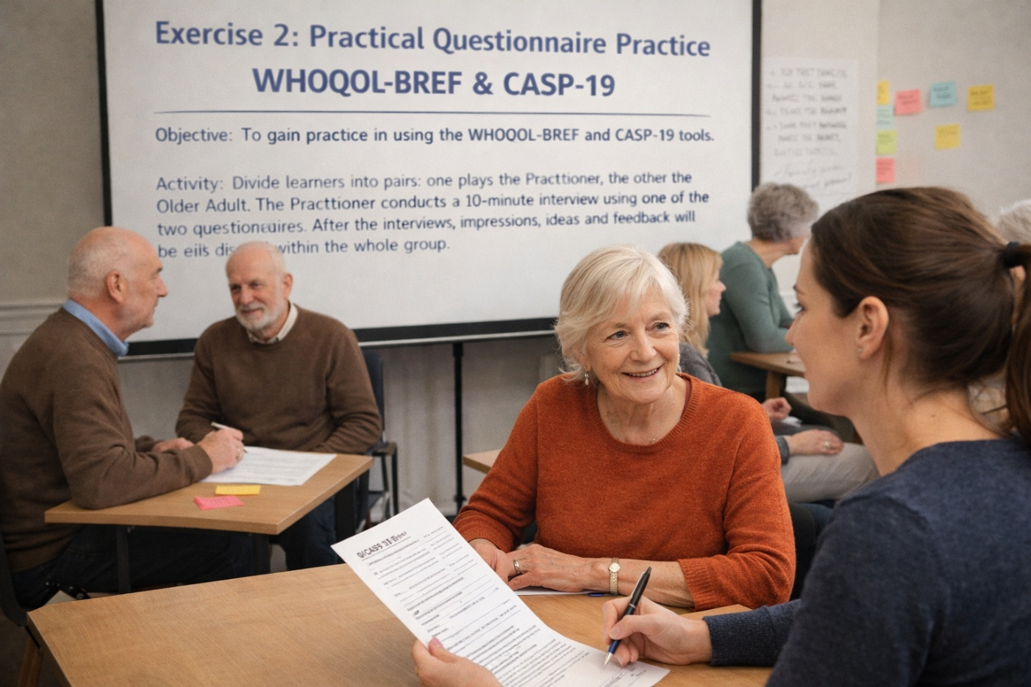
Μέτρηση της ποιότητας ζωής
Άσκηση 2 – Μέτρηση της ποιότητας ζωής
Στόχος: Να αποκτήσουν πρακτική εμπειρία στη χρήση των εργαλείων WHOQOL-BREF και CASP-19.
Χωρίστε τους μαθητές σε ζευγάρια και μοιράστε τις κάρτες ρόλων και τα έντυπα ερωτηματολόγια:
ο ένας παίζει τον επαγγελματία
ο άλλος τον ηλικιωμένο.
Ο επαγγελματίας διεξάγει μια συνέντευξη διάρκειας 10 λεπτών χρησιμοποιώντας ένα από τα δύο ερωτηματολόγια.
Notes:
Μετά τις συνεντεύξεις, οι εντυπώσεις, οι ιδέες και τα σχόλια θα συζητηθούν με όλη την ομάδα.

Slide 19

Ολιστικό πλαίσιο στη γεροντολογία
Η τοποθέτηση της σεξουαλικότητας και της ταυτότητας στο πλαίσιο της ολιστικής ευημερίας
Η ολιστική προσέγγιση πρέπει να αναγνωρίζει ότι η σεξουαλικότητα και η ταυτότητα αποτελούν αναπόσπαστο μέρος της ευημερίας και δεν παύουν να υφίστανται σε μια συγκεκριμένη ηλικία
Οι πραγματικότητες της τρίτης ηλικίας περιλαμβάνουν τη συνέχιση της επιθυμίας, την ανάγκη για σωματική επαφή και τη διατήρηση μιας σεξουαλικής αυτοαντίληψης, στοιχεία τα οποία συμβάλλουν όλα στην ψυχολογική ανθεκτικότητα
η παραγνώριση της σεξουαλικότητας ή η αντιμετώπισή της ως άσχετης υπονομεύει την αυτονομία και την αυτοπραγμάτωση, που αποτελούν πυλώνες της ποιότητας ζωής
Η ολιστική υποστήριξη απαιτεί μια αλλαγή προοπτικής: μια αξιοπρεπής ζωή περιλαμβάνει την ελευθερία να εκφράζει κανείς την ταυτότητα φύλου και τον σεξουαλικό του προσανατολισμό, καθώς και να επιδιώκει την οικειότητα και τη σύνδεση καθ’ όλη τη διάρκεια της ζωής
Notes:
Η ολιστική προσέγγιση δεν θεωρεί τη γήρανση ως μια σειρά ιατρικών συμπτωμάτων, αλλά αναγνωρίζει την αλληλεξάρτηση των διαφόρων πτυχών της ζωής ενός ατόμου, συμπεριλαμβανομένων των ψυχικών και συναισθηματικών του καταστάσεων, των σχέσεών του, του πολιτισμικού του υπόβαθρου και των προσωπικών του προτιμήσεων.

Slide 20
Επαγγελματικές προκλήσεις
Η μεταφορά των πλαισίων της θετικής γήρανσης στην καθημερινή πρακτική μπορεί να παρουσιάζει προκλήσεις για τους επαγγελματίες της υγειονομικής περίθαλψης και των κοινωνικών υπηρεσιών
Το βιοϊατρικό μοντέλο, το οποίο δίνει προτεραιότητα στην ασφάλεια και τη διαχείριση κινδύνων.
Πλαίσιο ποιότητας ζωής, το οποίο δίνει έμφαση στην αυτονομία και στο δικαίωμα ανάληψης κινδύνων με αξιοπρέπεια.
Παράδειγμα: Η υποστήριξη της ανάγκης ενός ηλικιωμένου για οικειότητα σε ένα περιβάλλον διαμονής μπορεί να έρχεται σε σύγκρουση με τα πρωτόκολλα του ιδρύματος.
Παράδειγμα: Η παροχή εξατομικευμένης φροντίδας στο πλαίσιο των υφιστάμενων συστημάτων αποτελεί πρόκληση όταν υπάρχει έλλειψη προσωπικού και περιορισμένοι πόροι.
Ποιες είναι οι δικές σας προκλήσεις;

Slide 21
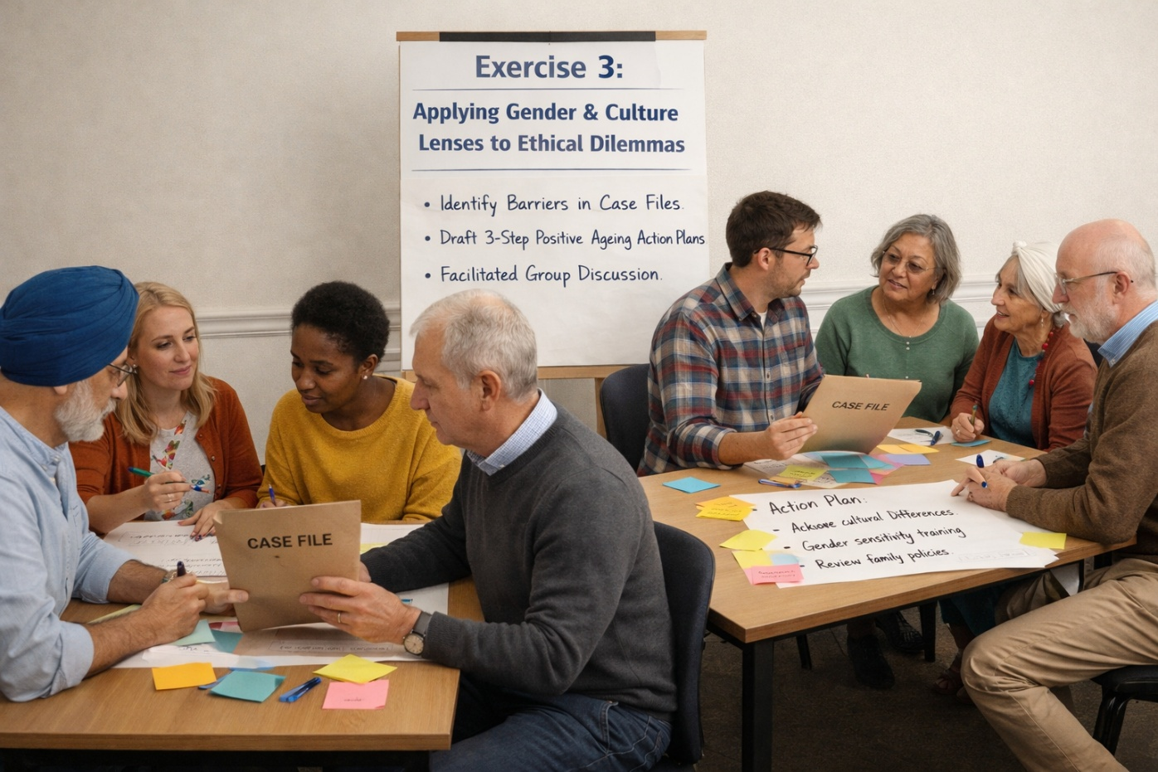
Επαγγελματικές προκλήσεις και ολιστικά πλαίσια
Άσκηση 3 – Ανάλυση περιπτωσιολογικών μελετών και κατάρτιση σχεδίου δράσης 3 βημάτων
Στόχος: Να εφαρμοστούν οι προσεγγίσεις του φύλου και του πολιτισμού και να επιλυθούν ηθικά διλήμματα.
Χωρίστε τους συμμετέχοντες σε μικρές ομάδες. Σε κάθε ομάδα δίνεται ένας φάκελος υπόθεσης και ένα φύλλο εργασίας για το σχέδιο δράσης. Πρέπει να ολοκληρώσουν μια εργασία που αποτελείται από δύο μέρη:
Να εντοπίσουν πώς το φύλο και ο πολιτισμός δημιουργούν εμπόδια σε αυτή τη συγκεκριμένη ιστορία.
Να συντάξουν ένα σχέδιο δράσης 3 βημάτων για τη μετάβαση από ένα μοντέλο ελλείψεων σε μια προσέγγιση θετικής γήρανσης για το συγκεκριμένο άτομο.
Notes:
Θα παρουσιαστούν διάφορες περιπτώσεις σε ολόκληρη την ομάδα, συμπεριλαμβανομένων των σχεδίων δράσης που έχουν καταρτιστεί.

Slide 22

Κατευθυντήριες οδηγίες για εκπαιδευτικούς και επαγγελματίες
Ηθικές Πτυχές & Επικοινωνία
Ευεργεσία (δράση προς το συμφέρον του ατόμου) έναντι αυτονομίας (σεβασμός του δικαιώματός του να επιλέγει): Οι επαγγελματίες πρέπει να υιοθετούν την αρχή της «αξιοπρέπειας του κινδύνου» όποτε είναι δυνατόν, αναγνωρίζοντας ότι μια ζωή χωρίς κίνδυνο είναι μια ζωή χωρίς ελευθερία. Η διασφάλιση της δυνατότητας ενός ηλικιωμένου να εκφράζει τη σεξουαλικότητα και την ταυτότητά του αποτελεί θεμελιώδες ζήτημα ανθρωπίνων δικαιωμάτων.
Αναγνωρίστε, μην τους αντιμετωπίζετε σαν παιδιά: Αποφύγετε τη «γλώσσα των ηλικιωμένων» (π.χ. τη χρήση υψηλών τόνων ή υπερβολικά απλοποιημένης γλώσσας). Αντιμετωπίστε τους ηλικιωμένους ως αυτόνομα και ισότιμα άτομα
Ενεργητική ακρόαση: Ακούστε για ενδείξεις σχετικά με την ταυτότητα ενός ατόμου, τους ρόλους του στο παρελθόν και τις τρέχουσες επιθυμίες τουΗ σεξουαλικότητα και η οικειότητα συχνά εκφράζονται μέσα από λεπτές ή έμμεσες αναφορές που απαιτούν μια ευαίσθητη, μη επικριτική ανταπόκριση.

Slide 23
Οδηγίες για εκπαιδευτικούς και επαγγελματίες
Τι να κάνετε | Μην
Χρησιμοποιήστε γλώσσα που δίνει προτεραιότητα στο άτομο και απευθυνθείτε στο άτομο ως ίσο, ανεξάρτητα από τη σωματική ή γνωστική του κατάσταση. | Μην χρησιμοποιείτε «γλώσσα για ηλικιωμένους» (παιδική ομιλία, υψηλούς τόνους ή συλλογικούς όρους όπως «εμείς»), η οποία υποβαθμίζει την αξιοπρέπεια ενός ατόμου.
Ενθαρρύνετε τη συν-λήψη αποφάσεων, επιτρέποντας στο άτομο να καθοδηγεί τη συζήτηση σχετικά με τη φροντίδα και τις καθημερινές του συνήθειες. | Μην κάνετε υποθέσεις σχετικά με το τι μπορεί ή δεν μπορεί να κάνει ένα άτομο μόνο με βάση την ηλικία ή την ιατρική του διάγνωση.
Παρέχετε ιδιωτικούς χώρους για την έκφραση της οικειότητας και της ταυτότητας φύλου (π.χ. χτυπήστε την πόρτα και περιμένετε μια απάντηση πριν μπείτε στο δωμάτιο). | Μην αντιμετωπίζετε ως παθολογική ούτε να αγνοείτε τη σεξουαλική υγεία ή την ταυτότητα ενός ηλικιωμένου, ούτε να την αντιμετωπίζετε ως ακατάλληλη ή ως «σύμπτωμα».
Εξετάστε το «άτομο στο σύνολό του», λαμβάνοντας υπόψη το πολιτισμικό του υπόβαθρο, τις πνευματικές του ανάγκες και την ιστορία της ζωής του, παράλληλα με την κλινική του κατάσταση. | Μην αντιμετωπίζετε το άτομο ως «περίπτωση» ή ως κατάλογο ιατρικών συμπτωμάτων· αποφύγετε να εστιάζετε αποκλειστικά στη βιολογική φθορά.
Υποστηρίξτε την «αξιοπρέπεια του κινδύνου», επιτρέποντας στα άτομα να κάνουν επιλογές που ενισχύουν τη χαρά τους, ακόμη και αν ενέχουν μικρούς κινδύνους. | Μην δίνετε τόσο μεγάλη προτεραιότητα στην ασφάλεια του ιδρύματος, ώστε να οδηγεί σε κοινωνική απομόνωση ή στον πλήρη περιορισμό του ατόμου.
Θέτετε ερωτήσεις ανοιχτού τύπου: «Πώς ορίζετε την “ανεξαρτησία” για εσάς σήμερα;» | Μην υποθέτετε την ασεξουαλικότητα: Ποτέ μην απορρίπτετε ως ακατάλληλο το αίτημα ενός ενοίκου για ιδιωτικότητα ή την έκφραση της ταυτότητας φύλου του.

Slide 24

Σύνοψη και βασικά μηνύματα
Η γήρανση είναι μια δυναμική και πολυδιάστατη διαδικασία και όχι μια ιστορία αναπόφευκτης παρακμής.
Η θετική γήρανση επιτυγχάνεται μέσω της συνέργειας της υγιούς γήρανσης (λειτουργική ικανότητα), της ενεργού γήρανσης (συμμετοχή και ασφάλεια) και της ποιότητας ζωής (υποκειμενική ικανοποίηση).
Έχουμε διαπιστώσει ότι, ενώ οι δημογραφικές αλλαγές σε ολόκληρη την Ευρώπη δημιουργούν οικονομικές προκλήσεις, η κύρια προσοχή των επαγγελματιών πρέπει να παραμείνει στην ανεξαρτησία και την αυτονομία του ατόμου.
Η ταυτότητα και η σεξουαλικότητα αποτελούν ζωτικά συστατικά της ευημερίας που απαιτούν επαγγελματική αναγνώριση και υποστήριξη.

Slide 25
Ενότητα 1 – Βασικοί ορισμοί
Ηλικιακός ρατσισμός: Αναφέρεται στα στερεότυπα (πώς σκεφτόμαστε), τις προκαταλήψεις (πώς αισθανόμαστε) και τις διακρίσεις (πώς ενεργούμε) απέναντι σε άλλους ή στον εαυτό μας με βάση την ηλικία (ΠΟΥ, 2025).
Δείκτης εξάρτησης των ηλικιωμένων: Ένας δημογραφικός δείκτης που μετρά την αναλογία των εξαρτώμενων ηλικιωμένων, συνήθως αυτών ηλικίας 65 ετών και άνω, προς τον πληθυσμό σε ηλικία εργασίας, συνήθως 15-64 ετών (Eurostat, 2024).
Υγιής γήρανση: Η διαδικασία ανάπτυξης και διατήρησης της λειτουργικής ικανότητας που επιτρέπει την ευημερία στην τρίτη ηλικία (να είναι και να κάνουν ό,τι θεωρούν σημαντικό) (ΠΟΥ, 2020).
Ενεργός γήρανση: Η διαδικασία βελτιστοποίησης των ευκαιριών για υγεία, συμμετοχή και ασφάλεια με σκοπό τη βελτίωση της ποιότητας ζωής καθώς τα άτομα γερνούν (ΠΟΥ, 2002).
Ποιότητα ζωής: Η αντίληψη ενός ατόμου για τη θέση του στη ζωή στο πλαίσιο του πολιτισμού και των συστημάτων αξιών στα οποία ζει και σε σχέση με τους στόχους, τις προσδοκίες, τα πρότυπα και τις ανησυχίες του (WHOQOL, 1998).
Προοπτική φύλου: Μια οπτική που εξετάζει πώς οι κοινωνικές θέσεις, οι παραδοσιακοί ρόλοι και οι βιολογικές διαφορές επηρεάζουν την ευημερία και τις ευκαιρίες των ανδρών, των γυναικών και των ατόμων διαφορετικού φύλου (ΠΟΥ, 2002).
Ολιστικό πλαίσιο στη γεροντολογία: Μια προσέγγιση που αντιμετωπίζει τη γήρανση όχι απλώς ως μια σειρά ιατρικών συμπτωμάτων ή βιολογικής φθοράς, αλλά αναγνωρίζει την αλληλεξάρτηση των διαφόρων πτυχών της ζωής ενός ατόμου, συμπεριλαμβανομένων των ψυχικών και συναισθηματικών του καταστάσεων, των σχέσεών του, του πολιτισμικού του υπόβαθρου και των προσωπικών του προτιμήσεων (Hello Leaders, 2024).

Slide 26



Σας ευχαριστούμε για την προσοχή σας!
www.nevergetsold.eu
Ποτέ δεν παλιώνει
nevergetsold.project

Slide 27
Ενότητα 1: Γηράσκων πληθυσμός και θετικές προσεγγίσεις στη γήρανση
Βιβλιογραφικές αναφορές
Abud, T., Kounidas, G., Martin, K. R., Werth, M., Cooper, K., & Myint, P. K. (2022). Παράγοντες που καθορίζουν την υγιή γήρανση: μια συστηματική ανασκόπηση της σύγχρονης βιβλιογραφίας. Κλινική και πειραματική έρευνα για τη γήρανση, 34(6), 1215-1223.
Beard, J. R., Officer, A., De Carvalho, I. A., Sadana, R., Pot, A. M., Michel, J. P., ... & Chatterji, S. (2016). Παγκόσμια έκθεση για τη γήρανση και την υγεία: ένα πλαίσιο πολιτικής για την υγιή γήρανση. The Lancet, 387(10033), 2145-2154.
De Gobbi, M. S., Kühn, S., Heins, G., & Malikova, Z. (2025). Δημογραφικές αλλαγές στην Ευρώπη και την Κεντρική Ασία: Αντιμετώπιση του ζητήματος του συρρικνούμενου και γηράσκοντος εργατικού δυναμικού (Αρ. 139). Έγγραφο εργασίας της ΔΟΕ. https://www.econstor.eu/bitstream/10419/324229/1/1929162480.pdf
Ευρωπαϊκή Επιτροπή. (2024). Έκθεση για τη γήρανση του πληθυσμού 2024: Οικονομικές και δημοσιονομικές προβλέψεις για τα κράτη μέλη της ΕΕ (2022–2070) (Θεσμικό έγγραφο 279). Γραφείο Εκδόσεων της Ευρωπαϊκής Ένωσης. https://doi.org/10.2765/049223
Ευρωπαϊκή Επιτροπή. (2021). Πράσινη βίβλος για τη γήρανση: Προώθηση της αλληλεγγύης και της ευθύνης μεταξύ των γενεών. https://commission.europa.eu/system/files/2021-06/green_paper_ageing_2021_en.pdf
Eurostat. (Σεπτέμβριος 2024). Δημογραφική δομή και γήρανση. Ευρωπαϊκή Επιτροπή. https://ec.europa.eu/eurostat/statistics-explained/index.php?title=Population_structure_and_ageing
Eurostat. (2025). Δημογραφία της Ευρώπης – Έκδοση 2025. Διαδραστική έκδοση. https://ec.europa.eu/eurostat/web/interactive-publications/demography-2025
Gewirtz-Meydan, A., & Ayalon, L. (2020). «Shades of grey»: Διερεύνηση της κοινής γνώμης σχετικά με τη σεξουαλικότητα στην τρίτη ηλικία. Canadian Journal on Aging/La Revue canadienne du vieillissement, 39(4), 647-661. https://doi.org/10.1017/s071498081900062x
Gewirtz-Meydan, A., Hafford-Letchfield, T., Benyamini, Y., Phelan, A., Jackson, J. και Ayalon, L. (2018) «Ηλικιακός ρατσισμός και σεξουαλικότητα», στο Ayalon, L. & Tesch-Römer, C. (επιμ.) Σύγχρονες Προοπτικές για τον Ηλικιακό Ρατσισμό. Cham: Springer International Publishing, σ. 149-162. doi:10.1007/978-3-319-73820-8_10. https://cora.ucc.ie/bitstreams/7f056dc8-2801-4587-9aec-87a10ad79796/download
Hello Leaders. (13 Μαρτίου 2024). Ολιστική φροντίδα: Μια ολοκληρωμένη προσέγγιση για την ευημερία στον τομέα της φροντίδας ηλικιωμένων. https://helloleaders.com.au/article/holistic-care-a-comprehensive-approach-to-well-being-in-the-aged-care-sector
Paúl, C., Ribeiro, O., & Teixeira, L. (2012). Ενεργός γήρανση: Μια εμπειρική προσέγγιση του μοντέλου του ΠΟΥ. Current Gerontology and Geriatrics Research, 2012, 1–10. https://doi.org/10.1155/2012/382972
Ribeiro, M. G. (26 Ιουνίου 2025). Ενεργός γήρανση: Ευρωπαϊκά πλαίσια και πρόοδος. Ευρωπαϊκή Ένωση για την Εκπαίδευση Ενηλίκων. https://eaea.org/2025/06/26/active-ageing-european-frameworks-and-progress/
Rudnicka, E., Napierała, P., Podfigurna, A., Męczekalski, B., Smolarczyk, R., & Grymowicz, M. (2020). Η προσέγγιση του Παγκόσμιου Οργανισμού Υγείας (ΠΟΥ) για την υγιή γήρανση. Maturitas, 139, 6-11. https://doi.org/10.1016/j.maturitas.2020.05.018
Η ΟΜΑΔΑ WHOQOL. (1998). Ανάπτυξη της αξιολόγησης της ποιότητας ζωής WHOQOL-BREF του Παγκόσμιου Οργανισμού Υγείας. Psychological Medicine, 28(3), 551–558. doi:10.1017/S0033291798006667
Wiggins, R. D., Netuveli, G., Hyde, M., Higgs, P., & Blane, D. (2004). Η κλίμακα Casp-19 για την ποιότητα ζωής στην τρίτη ηλικία: οι ιδιότητες μέτρησής της, η αξιοπιστία και η εγκυρότητά της. Ageing & Society, 24(5), 693–706.
Παγκόσμιος Οργανισμός Υγείας. (28 Απριλίου 2025). Γήρανση: Ηλικιακός ρατσισμός. https://www.who.int/news-room/questions-and-answers/item/ageing-ageism
Παγκόσμιος Οργανισμός Υγείας. (2020). Η δεκαετία της υγιούς γήρανσης: Έκθεση αναφοράς. https://www.who.int/publications/i/item/9789240017900
Παγκόσμιος Οργανισμός Υγείας. (2002). Ενεργός γήρανση: Ένα πλαίσιο πολιτικής (Αρ. WHO/NMH/NPH/02.8). Παγκόσμιος Οργανισμός Υγείας.

